Slide 1

Yapay Öğrenme Modelleri Yardımıyla Parkinson Teşhisi
Abdulkadir Özpolat

Slide 2
Problemin tanımı
Bir çeşit kimyasal madde olan dopamin, kişinin hareketlerini kontrol etmesine olanak tanıyan beyin bölgeleri arasındaki iletişimi ve ayrıca hareketlerimizin akıcı ve ahenkli olmasını sağlar. Dopamin hücreleri ciddi derecede azaldığında kişide Parkinson baş gösterir. Hastalık yıllar içinde çok belirti göstermeden ilerleyebildiği için erken teşhis etmek oldukça zor ve bir o kadar da önemlidir.
Problemimiz temel anlamda elimizde bulunan veri setini kullanarak “Acaba yeni bir veri geldiğinde o kişinin Parkinson olup olmadığını tespit edebilir miyiz?” sorusu üzerine kurulu. Veri setimiz ses ölçümlerinden oluşuyor.
Veri seti UCI veri arşivinden alınan veri setine dayanıyor.
195 örnek, 22 öznitelik

Slide 3

Kullanılabilecek Yöntemler
K en yakın komşuları
Destek Vektör Makineleri
Yapay sinir ağları
Lojistik regresyon

Slide 4
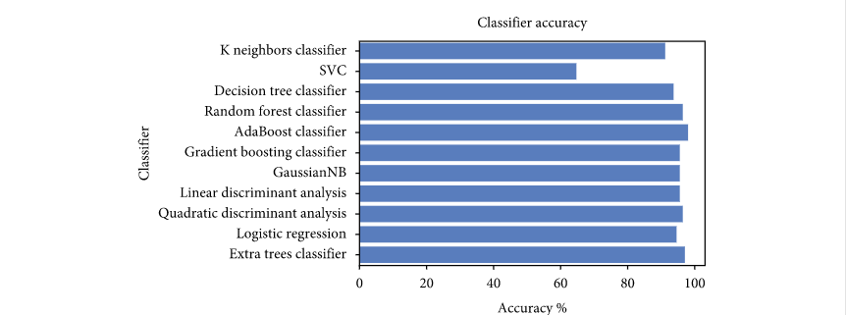
Bu problem için hangi yöntemler uygundur
Dhahri, Habib, vd. “Automated Breast Cancer Diagnosis Based on Machine Learning Algorithms”. Journal of Healthcare Engineering, c. 2019, Kasım 2019, ss. 1-11. DOI.org (Crossref), doi:10.1155/2019/4253641.

Slide 5
Metodoloji
Veriyi işlemler için uygun hale getirme ve ölçeklendirme
Gizli katman sayısını belirlemek (Yapay Sinir Ağı)
Cost ve parametrelerin gradlarını hesaplayan fonksiyonlarin implementasyonu
Çıktıların elde edilmesi

Slide 6
Lojistik Regresyon
Cost function ve kısmi türevlerin hesabı (grad)
Sigmoid

Slide 7
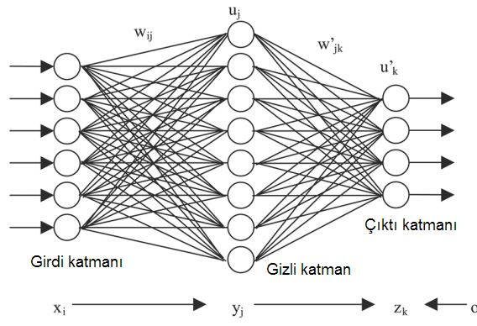
Yapay Sinir Ağı

Slide 8
Çıktılar

Slide 9
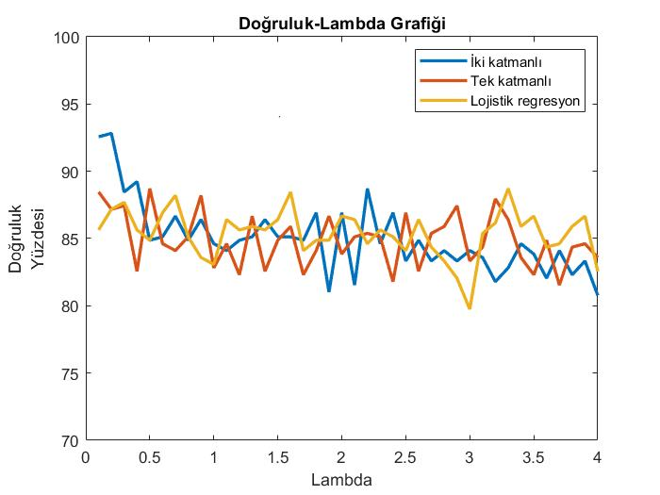
40 ünitelik gizli katman
%20 Test, %80 Training
50 İterasyon
10 ölçümün ortalaması

Slide 10
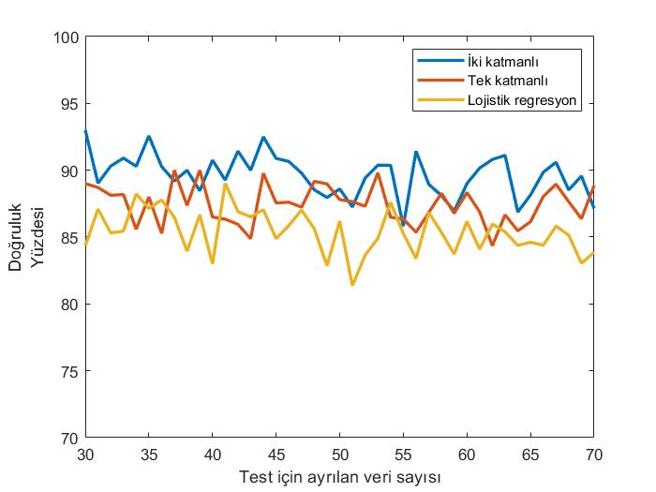
Lambda = 0.25
40 ünite gizli katman
50 iterasyon
%20-%35 test verisi
10 ölçümün ortalaması

Slide 11
Yapı | Doğruluk/Tutarlılık Oranı
İki katmanlı yapay sinir ağı | 89.307
Tek katmanlı yapay sinir ağı | 87.743
Lojistik Regresyon | 85.384
%20 Test, %80 Training
Lambda = 0.25
100 ölçüm

Slide 12
Sonsöz ve kazanımlar
Yapay sinir ağının ve lojistik regresyonun implementasyonu
Cost function ve farklı fonksiyonların matlab ortamında yazımı, algoritmaların arkasındaki matematiksel fonksiyonlar.
Yapay sinir ağlarında birden fazla gizli katman etkisi
Lambda değerinin overfitting ve underfitting üzerinde etkileri
Bu gibi yöntemlerin daha da gelişmesi ile sağlık alanında çok büyük kazanımlar elde edilebilir.

